Slide 1



Slide 2
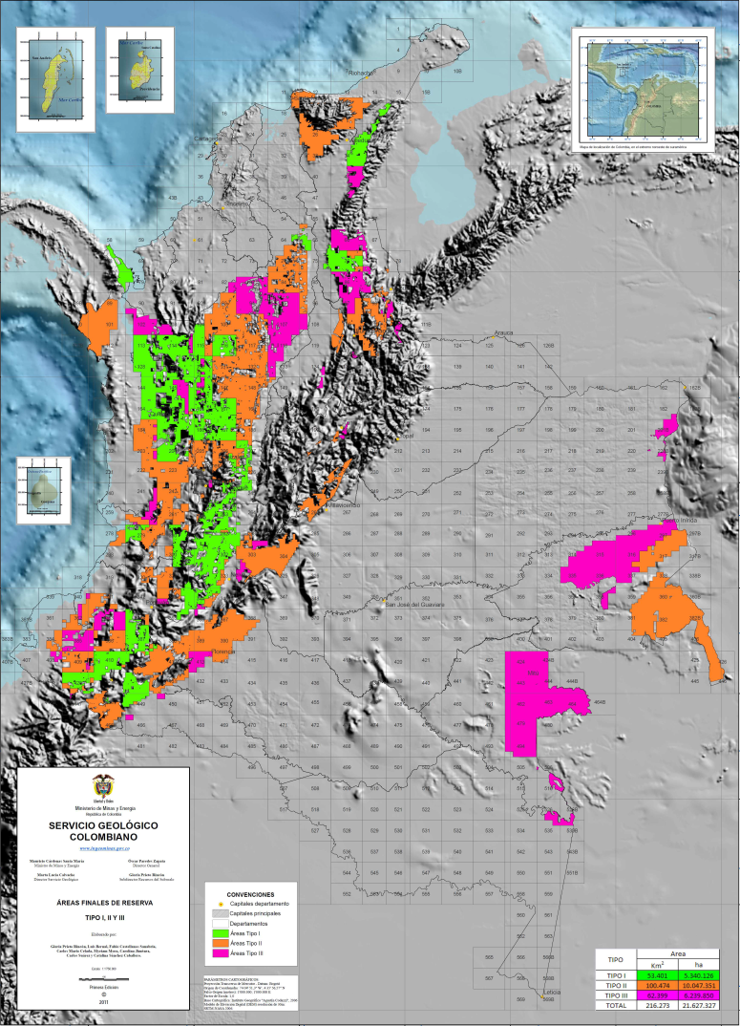
Introducción
Con una producción de 57 Ton/año (2014), Colombia ocupa el cuarto lugar como productor de oro entre los países de la región, después de Perú, México y Brasil. Con las esmeraldas, el ferroníquel y el carbón, el oro se constituye como uno de los productos que tiene mayor participación en el PIB minero del país.
La producción de oro en Colombia se remonta a tiempos pre-coloniales cuando este se convirtió rápidamente en el foco para los conquistadores españoles del siglo XVI. Colombia es el país con la historia más larga de producción y explotación de oro en América del Sur. Hasta el siglo XX, el 30% del oro mundial provenía de Colombia. Desde 1985 la producción de oro se ha ido incrementando desde 25,7M Ton/año hasta 2011 en donde se alcanza una producción de 55,9 Ton/año.
El oro en Colombia se encuentra asociado a diferentes tipos de ambientes geológicos con una distribución de las manifestaciones mineras en casi todo el país. Sin embargo por las condiciones geotectónicas del país los depósitos primarios de oro existentes en Colombia son de seis tipos: Pórfido, Epitermal, Oro relacionados a intrusivos, Oro orogénico, Sulfuros masivos volcanogénicos y Oro de aluvión.
A pesar de que la producción de oro del país proviene de depósitos encontrados desde el siglo XX, en las dos últimas décadas empresas mineras transnacionales han desarrollado programas de exploración siguiendo el rastro de los primeros exploradores, encontrado depósitos que abren una nueva frontera para la exploración de este metal en Colombia:
2014

Slide 3
Introducción
PRINCIPALES PROYECTOS MINEROS DE ORO Y PLATA EN COLOMBIA | DEPARTMENTO | RECURSOS Moz AU | RECURSOS Moz AG
La Colosa | Tolima | 24
Gramalote | Antioquia | 2,38
Segovia | Antioquia | 1,9
Marmato | Caldas | 14,4 | 89,7
Buritica | Antioquia | 5,4 | 18,8
La Cumbre | Risaralda | 0,6 | 1,4
Angostura | Santander | 5,2 | 25,8
Mongora | Santander | 0,3 | 0,045
Rio Cauca (Oro de aluvión) | Antioquia | 95,000 (Producción)
Fuente: Banco de la República, Ministerio de Minas y Energía, Minercol, Ingeominas (2004-2011), Servicio Geológico Colombiano (2012 en adelante).
Nota: Los datos son comparados entre lo reportado por el SIMCO en el año 2011 con el reporte de producción mundial de oro del USGS en el 2011
2014

Slide 4

Quiénes somos
Somos una empresa colombiana, dedicada a integrar los requerimientos de los consumidores industriales de los mercados internacionales de metales preciosos con las producciones provenientes de operaciones extractivas en Colombia; cumpliendo los parámetros legales preestablecidos tanto a nivel nacional como internacional.
Fomentamos la eficiencia extractiva y de recuperación de metales preciosos, mediante mecanismos innovadores que optimizan de manera continua las etapas de la actividad minera de nuestros proveedores en concordancia con el desarrollo sostenible a nivel social y ambiental en las zonas de influencia.
2014

Slide 5
Cadena de Suministro de los Metales Preciosos
Productores
Mineros
Artesanales.
Centros
de Acopio
Empresas del TAN.
Consumidores
Mayoristas
Bancos Centrales.
Industria Generadora
de Valor
Empresas
Exportadoras
Bancos Bullion.
Compañías Internacionales Refinadoras de metales preciosos.
Comercializadores internacionales.
Usuarios de Zonas Francas.
Empresas del TAN.
Semi-industriales.
Industrializada.
Personas naturales.
Traders Internacionales.
Joyerías.
Industrias.
Asociaciones u/o Cooperativas Mineras.
Oro Chatarra (Scrap)
Compañías recicladoras.
Casas de empeño (Pawn Shops).
2014

Slide 6
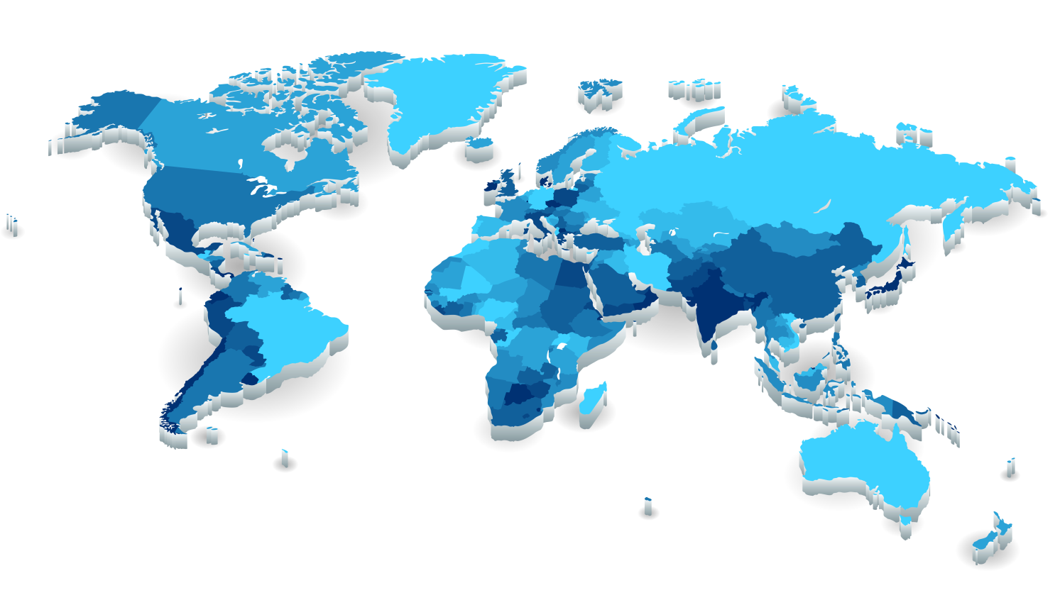
Mercado Objetivo
United States
6%
Europe
9%
China
37%
Source: Metals Focus, ICE Benchmark Administration, World Gold Council
India
34%
Middle East
14%
2014
CONSUMER DEMAND IN SELECTED MARKETS

Slide 7
Direccionamiento Estratégico
Generar alianzas estratégicas comerciales en la industria minera colombiana que permitan la extracción y distribución de los metales preciosos a los mercados internacionales de manera segura y confiable, a través del desarrollo e innovación en los procesos que intervienen en la cadena logística; proporcionando soluciones integrales de manera competitiva, eficiente y eficaz; incorporando los principios de desarrollo sostenible, legalidad y competitividad, comprometiéndonos con el desarrollo social de la región, protección del medio ambiente y de los derechos humanos.
MISION
VISION
VALORES
Ser el principal Aliado Comercial del sector minero colombiano en la distribución del metal precioso extraído, a través de la asesoría e innovación en los procesos e infraestructura que brinden una imagen confiable, de la industria minera colombiana, en el mercado internacional.
En XQUADRA S.A.S. trabajamos bajo los siguientes principios de conducta:
Compromiso social, Respeto a la Legalidad, Respeto hacia el Otro, Seguridad en los Procesos, Desarrollo Sostenible, Competitividad, Transparencia y Cumplimiento.
Enmarcados en el código de conducta establecido en el Sistema Propio de Administración del Riesgo (SPAR).
2014

Slide 8
Equipo de trabajo
LINDA MARTITZA LEGUIZAMON GALLEGO
SG-SST
OFICIAL DE CUMPLIMIENTO
Sistema de Gestión en Seguridad y Salud en el Trabajo Con amplios conocimientos en HSEQ, Salud Ocupacional. Cuenta con una experiencia en campo de un año en el área de inspecciones de seguridad, programas de PyP de salud laboral y subprogramas de SG-SST en el sector seguridad Industrial. Conocimientos en Implementación ISO 28001.
GINA PAOLA CHAVEZ FORERO
Socia Fundadora, Gerente General
Profesional en Administración de Negocios con énfasis en Mercadeo; cuenta con una amplia experiencia en: La administración de operaciones mineras, En el área comercial de compañías de seguros y administradoras de portafolios de inversión; su familia paterna cuenta con una trayectoria de mas de 30 años en el sector de la minería, dedicados a la operación y explotación de minas aluviales de metales preciosos en los departamentos del Choco, Antioquia y Bolívar, donde se desempeñó como jefe administrativa de varias operaciones mineras.
LAURA ANDREA GALLEGO OTALVARO
Directora Comercial
Cursando carrera profesional en Derecho con amplios conocimientos en contratación de concesión mineros, contratación publica de regalías, reporte a FBM los títulos de fase exportación. Área comercial relaciones con comercio exterior en las operaciones mineras y compañías de seguros.

Slide 9
Equipo de trabajo
STEFANNY BEDOYA GALEANO
Auxiliar Contable
Egresada no titulada de Contaduría Publica con amplios conocimientos en elaboración de declaraciones tributarias , Preparación de estados financieros, elaborar políticas contables y administrativas y auditoría s contables.
JOHAN SEBASTIAN MENDOZA VALENCIA
Analista Financiero
Técnico, Tecnólogo en Contabilidad y Finanzas del SENA, diplomado en análisis técnico y fundamental, Diplomado en Régimen cambiario, Cursando carrera profesional Contaduría Pública de la Universidad San Buenaventura, Diplomado en Normas Internacionales de Información Financiera NIIF en la Universidad Autónoma Latinoamericana.

Slide 10
Equipo de Trabajo
EDISON LUNA GUZMAN
Socio Fundador, Director Negocios Estratégicos
Profesional en Finanzas y Negocios Internacionales con Diplomado en Distribución Física Internacional; especializado en: Mercadeo y Publicidad, Estructuración, desarrollo y ejecución de proyectos; cuenta con una experiencia de 15 años en: La reducción de costos e integración de la cadena de abastecimiento, Operaciones logísticas Door to Door, Zonas Francas colombianas, Negociaciones Internacionales, Distribución Industrial de Combustibles Líquidos Derivados del Petróleo, con amplios conocimientos y experiencia en el direccionamiento estratégico de empresas.
ELIAS ALBEIRO MARIN CORONADO
Revisor Fiscal
Contador Público egresado de la Universidad del Zulia de Venezuela y homologado por la Junta Central de Contadores Públicos de Colombia, especializado en Impuestos y Normas Internacionales de Contabilidad NIC; cuenta con una experiencia profesional de más de 18 años desarrollando su actividad a nivel internacional en países como Venezuela y Canadá. Ha desarrollado sólidos conocimientos en las áreas de Contabilidad, Administración, Impuestos, sistemas de información, orden jurídico legal y procesos administrativos.
FLOR ALBA VALENCIA PULGARIN
Directora Financiera
Contadora Pública especializada en Normas Internacionales en Información Financiera NIIF de la Universidad EAFIT, diplomados en Proyectos, Derecho Minero Ambiental y Tributaria Internacional con énfasis en NIIF. Cuenta con una experiencia profesional de más de 20 años en el área contable, tributaria y financiera de empresas del sector solidario, público y minero. Se ha desempeñado como: Revisora Fiscal en empresas mineras y en el sector cooperativo. Trabajó con la Secretaría de Minas - Gobernación de Antioquia en Proyectos de Asistencia Técnica a la pequeña minería en 144 minas a nivel departamental. Empresaria independiente minera.
2014

Slide 11
Equipo de trabajo
DIANA MILENA VELASQUEZ ORREGO
Directora Jurídica y Administrativa
Abogada especializada en Derecho Administrativo y Derecho Minero - Ambiental con diplomado en Docencia Universitaria y Conciliación en Derecho. Cuenta con una experiencia profesional de 7 años como Abogada Litigante y Asesora en el sector público y privado; laboró en diferentes entidades de la salud realizando Asesorías en Contratación y Defensa Jurídica de las entidades; se desempeñó como Asesora de Rentas Municipales y en Proyectos de Vivienda en el Municipio de Puerto Nare y como Asesora Externa de Caprecom.
SANDRA PATRICIA RAMIREZ SUAREZ
Directora de Logística
Abogada especializada en Derecho Minero Petrolero de la Universidad Externado de Colombia, Diplomado en Derecho Ambiental y en Sistemas de Gestión de Calidad ISO 9001. Cuenta con experiencia Profesional de 10 años. En el sector público se desempeñó como Asesora de la Subdirección de Contratación y Titulación Minera en la sede de Bogotá de INGEOMINAS; realizó Asesorías en la UTL de la Comisión 5° de la Cámara de Representantes y en la Gobernación y Alcaldías del Departamento de Risaralda. Es asesora de empresas explotadoras mineras de pequeña, mediana y gran minería.

Slide 12
Equipo de trabajo
JHON ALEXANDER PEREZ RAMIREZ
Director TIC
Profesional en informática egresado de la Universidad del Valle, especializado en Análisis y desarrollo de sistemas de información, con diplomados en SQL Server, .NET y Desarrollo web, cuenta con una experiencia de mas de 10 años en el desarrollo de software administrativo, financiero, CRM y en campañas de mercadeo web.
LUIS FERNANDO GALINDO FORERO
Jefe del Laboratorio
Estudiante en Comercio Internacional, Técnico en Gestión de Recursos Naturales con Formación en Manejo y Tratamiento de Aguas Naturales y Residuales, cuenta con gran experiencia en vigilancia y control de inventarios.
ADRIANA JANNETH GOMEZ RAIGOSA
Auxiliar Administrativa
Técnica Contable y en secretariado, con amplios conocimientos en Administración de Recursos Humanos, Administración Documental en entorno laboral. Cuenta con una experiencia profesional de 23 años en el sector privado, desempeñándose especialmente en el área contable y administrativa; sus mayores logros y conocimientos adquiridos han sido en el área contable de acuerdo a la implementación del ciclo contable.

Slide 13
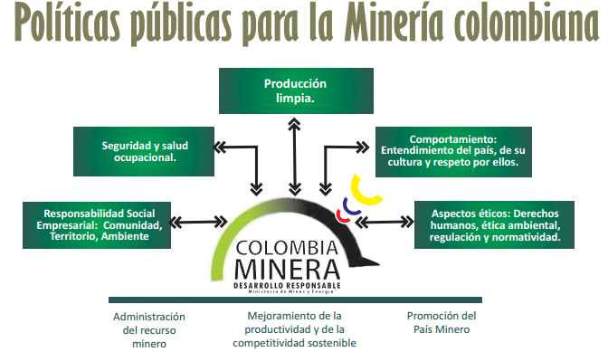
Nuestros Servicios

Slide 14

Divisiones de Nuestros Servicios
Consultoría
Minera
Servicios
Mineros
Operaciones
Mineras

Slide 15
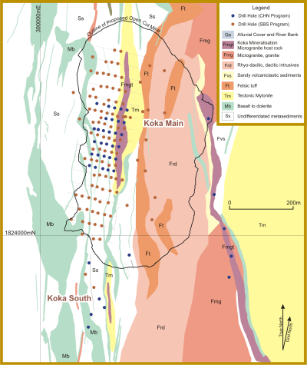
Nuestros Servicios
Prospección Básica
Ofrecemos la aplicación de los conocimientos de la geología a la búsqueda de yacimientos de minerales :
Recopilación y análisis de antecedentes.
Mapas geológicos e informes.
Fotografías aéreas o Imágenes satelitales.
Trabajo de Campo.
Toma de muestras.
Planos y perfiles.
Bloques Diagrama.
Exploración y Perforación
Realizamos estudios más profundos de los terrenos, con el objetivo de cuantificar y valorar sus estimaciones:
Exploración Preliminar.
Exploración (Scout drilling).
Malla de perforación.
Pozos o apiques.
Reservas Probables, Indicadas, Probadas y comprobadas.
Rango de la partículas del oro.
Definición de colores y construcción de tablas

Slide 16
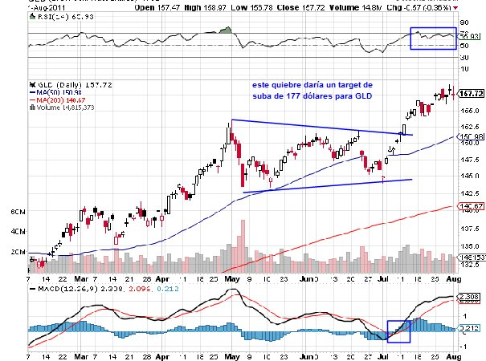
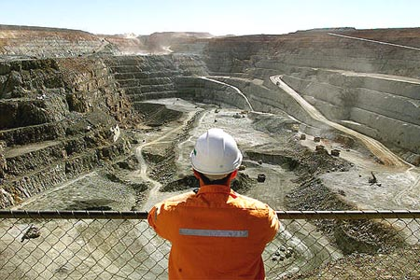
Nuestros Servicios
Evaluación Financiera del Proyecto Minero
El estudio de factibilidad debe describir el método de explotación que se ha considerado como el más económico y eficiente. Para ello, se utilizan los siguientes criterios básicos.
1. Forma, tamaño y posición espacial del cuerpo mineralizado.
2. Contenido y distribución de los valores metálicos.
3. Propiedades físicas y químicas del mineral y las rocas adyacentes.
4. Factores económicos y facilidad de transporte.
5. Condiciones de seguridad, de medio ambiente y disposiciones gubernamentales.
Diseño de la Explotación Minera
El objetivo en la determinación del método es la óptima extracción de reservas con el mayor beneficio económico y la máxima seguridad en la operación.
Se realizan actividades para establecer y desarrollar las instalaciones para la extracción, tratamiento y transporte de los recursos minerales, estas instalaciones incluyen infraestructura productiva, energética y vial (caminos, vías férreas, puertos, aeropuertos); posteriormente el acondicionamiento de maquinarias y equipos.

Slide 17
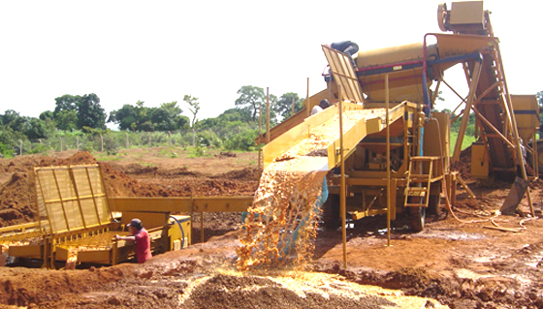
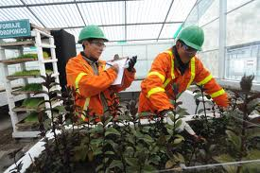
Nuestros Servicios
Plantas de Beneficio y de Recuperación de Metales Preciosos
El éxito de un eficiente proceso de explotación radica en la correlación entre el tenor indicado por la exploración y el recuperado. Esto es posible lograrlo mediante la utilización de equipos especializados para la recuperación del oro en un 90% de la malla 200, en cada una de las lavadas realizadas.
Las plantas pueden estar compuestas por:
Tolva de alimentación.
Criba o Trommel.
Hidrociclon.
Jigs.
Concentrador gravimétrico.
Bomba de sólidos.
Cierre de Mina y Reforestación
Alcanzar un equilibrio entre la alteración del Medio Ambiente y los beneficios producidos por la actividad minera, debe estar fundamentado a través de criterios técnicos racionales, basados en una gestión efectiva en la restauración y conservación del medio ambiente.
Estudio de Evaluación de Impacto Ambiental en Minería.
Identificar, predecir y prevenir las alteraciones ambientales.
Estudio de Restauración del Medio Alterado.
Son las medidas para la recuperación mediante el uso de la vegetación.

Slide 18



Nuestros Servicios
Acopio de Metales Preciosos
Nuestras operaciones de acopio de metales se obtiene de las diferentes minas aluviales y subterráneas, ubicadas en los distritos mineros del país.
La oferta generada a nuestros clientes para la compra del metal, se obtiene de la cotización minuto a minuto de la bolsas internacionales del SPOT de New York (USA) y el FIX del London Metals Bullion (Europa).
Acopiamos el metal proveniente de nuestros clientes, con el fin de realizar intercambios comerciales acordes a sus requerimientos.
Nuestra área comercial esta dispuesta a brindar un servicio personalizado a cada uno de nuestros clientes los 7 días a la semana, en horarios comprendidos desde la 8 a.m. hasta las 7 p.m.
Comercialización Internacional de Metales Precisos
Somos un aliado estratégico para las compañías internacionales, interesadas en obtener cupos específicos de acopio de metales preciosos en el territorio colombiano.
Esta direccionada a dos mercados específicos:
Compañías Internacionales de Refinación de Metales Preciosos.
Bancos y Traders internacionales de Metales Precioso.
Estamos en la capacidad técnica de suministrar barras o lingotes de Oro y Platino en la calidad requerida por los clientes.

Slide 19
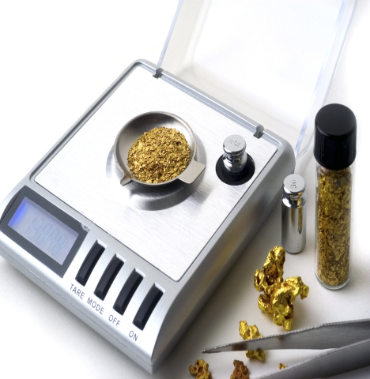
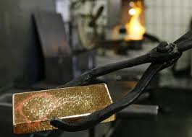

Nuestros Servicios
Ensayos y Fundición de Metales Preciosos
La determinación exacta que realiza Xquadra en la calidad o ley de los metales preciosos explotados en las minas, genera un factor de competitividad ante nuestros clientes.
Densidad.
Copelación.
El proceso de fundición que tiene establecido Xquadra, garantiza :
Separación de la amalgama, sin generar contaminación ambiental.
Un porcentaje mínimo de merma, generándole a nuestros clientes una cadena de valor sobre la comercialización de los metales.
Integración Logística
Xquadra cuenta con los medios y proveedores logísticos para la adquisición de los metales en cualquier parte del país.
Ejecutamos nuestros procesos con base a los requerimientos específicos de nuestros proveedores y clientes, integrando todos los procesos exigidos por el gobierno colombiano.
Xquadra cuenta con la capacidad operativa de estructurar y ejecutar operaciones de comercialización internacional en modalidad Door to Door.

Slide 20





Aliados Estratégicos
Entidades Financieras
Análisis de Riesgos
Transportadora de Valores
Fomento Minero
2014

Slide 21





Sistema Propio para la Administración del Riesgo
Entes reguladores y de control
La Asamblea de Accionistas de XQUADRA S.A.S. ha desarrollado el Sistema Propio para la Administración del Riesgo – SPAR –, el cual integra los diferentes mecanismos de identificación, evaluación y análisis de los riesgos inherentes a la actividad minera con el fin de disminuir la probabilidad de ocurrencia de los mismos. Apoyándonos en los estándares nacionales e internacionales emitidos por los diferentes Entes Reguladores y Organizaciones Internacionales tales como el Sistema de Administración del Riesgo de Lavado de Activos y Financiación del Terrorismo emitidos por la Superintendencia Financiera, los Estándares para Oro Libre de Conflictos emitidos por la OCDE, la norma ISO 28000:2007 Sistemas de Gestión de la Seguridad para la Cadena de Suministro.
Jurídico Minero
Primer Filtro
Segundo Filtro
Jurídico Comercial
Tercer Filtro
Seguridad
2014

Slide 22














Flujo Operativo y Financiero
Logística de
Exportación
Transporte al Cliente
Pago de
Metales
Preciosos
Logística de
Transporte
Nacional
Centros de
Acopio
Áreas de
Producción
Minera
Monetización
Divisas
Sist. Finan.
Colombiano
Aprobación VUCE – Documentos Exportación
2 a 3 días
Tramites de internación – Determinación calidad
1 a 3 días
Transferencia Electrónica vía SWIFT
15 a 60 minutos
Desplazamiento
½ Día
Acopiar - Determinar Calidad – Fijar Precios
1 a 3 días
Producción Metales
1 a 5 días
Formularios Banco Republica - Negociación divisas
1 día
2014

Slide 23
Cifras de Exportaciones
$COL de Ene. a Dic. 2015
2014

Slide 24

General Manager
Gina Paola Chavez Forero
gina.chavez@xquadra.co
Director de Negocios Estratégicos
Edison Luna Guzman
edison.luna@xquadra.co
Customer Service
info@xquadra.co
Calle 8B # 65 – 191 Ofc. 527
Centro Empresarial Puerto Seco
PBX.: (+57 4) 322-9982
Skype.: xquadra

